Slide 1

נשיא המדינה
אזרחות | שאלון 34281
מצגת לימוד לבגרות
שקף 1 מתוך 13

Slide 2
מפת הנושא
יחידה 2
מעמדו של נשיא המדינה
יחידה 1
סמכות החנינה של נשיא המדינה
יחידה 4
סמכות החנינה
יחידה 3
תפקידי נשיא המדינה
יחידה 6
הליך בחירת הנשיא
יחידה 5
מסורת נשיא המדינה בישראל
יחידה 8
דילמה: סמכות החנינה
יחידה 7
משמעות התפקיד הטקסי
שקף 2 מתוך 13

Slide 3
נשיא המדינה
מעמדו של נשיא המדינה
2
סמכות החנינה של נשיא המדינה
1
הנשיא הוא סמל המדינה וראשה; תפקידו אינו פוליטי-מבצעי אלא מייצג ומאחד.
הנשיא נבחר על ידי הכנסת בהצבעה חשאית לכהונה אחת של שבע שנים.
מעמדו ותפקידיו מעוגנים בחוק יסוד נשיא המדינה (1964).
אחת הסמכויות החשובות של הנשיא היא סמכות החנינה. במצבים שונים, הנשיא מוסמך להחליט האם להעניק חנינה מלאה לאסיר, להקל בעונשו, לקצוב מאסר עולם ועוד. הנשיא יעשה זאת כאשר ישנה חשיבות להמתקת הדין ועשיית צדק, כאמצעי לשיקום האסיר, או במקרים בהם חל שינוי של ממש במצבו של האסיר, אחרי תום ההליך המשפטי. על סמכות החנינה יש ביקורת רבה
שקף 3 מתוך 13

Slide 4
נשיא המדינה - המשך
תפקידי נשיא המדינה - המשך
2
תפקידי נשיא המדינה
1
מינוי שופטים לפי המלצת הועדה לבחירת שופטים, ומינוי נגיד בנק ישראל על פי המלצת הממשלה.
הטלת הרכבת הממשלה: לאחר הבחירות מתייעץ עם נציגי הסיעות ומטיל על ח"כ את הרכבת הממשלה.
חתימה על חוקים (מלבד חוקים הנוגעים לסמכויותיו) ועל הסכמים שאושררו בכנסת.
קבלת כתבי האמנה של שגרירים ומינוי שגרירי ישראל לחו"ל לפי המלצת הממשלה.
שקף 4 מתוך 13

Slide 5
נשיא המדינה - המשך
מסורת נשיא המדינה בישראל
2
סמכות החנינה
1
הנשיא ממלא תפקיד ממלכתי-מייצג: אירוח אורחי מדינה, טקסים רשמיים, ייצוג ישראל בעולם.
בניגוד לנשיא במשטר נשיאותי (כגון ארה"ב), לנשיא ישראל אין סמכויות ממשלתיות ממשיות.
הנשיא מוסמך לחון אסירים ולהקל בעונשם: חנינה מלאה, קיצור מאסר, המרת עונש.
החנינה נועדה להמתיק את הדין במקרים חריגים: שיקום האסיר, שינוי נסיבות, תום הלב.
קיימת ביקורת על הסמכות: היא עלולה לפגוע בסמכות בית המשפט ובעקרון השוויון.
שקף 5 מתוך 13

Slide 6
נשיא המדינה - המשך
משמעות התפקיד הטקסי
2
הליך בחירת הנשיא
1
הנשיא מאחד את האומה מעל המחלוקות הפוליטיות.
הנשיא פותח את משכנו לאזרחים ומארח אירועי ממלכה.
הנשיא מייצג את ישראל בחו"ל כנציגה הממלכתי של המדינה.
הכנסת בוחרת את הנשיא בהצבעה חשאית.
הכהונה: שבע שנים, ללא אפשרות לכהונה שנייה.
הנשיא נבחר מבין אזרחי ישראל; תפקידו מופרד מהפוליטיקה היומיומית.
שקף 6 מתוך 13

Slide 7
נשיא המדינה - המשך
נשיאי ישראל לאורך השנים
2
דילמה: סמכות החנינה
1
חיים ויצמן - הנשיא הראשון; יצחק בן-צבי; זלמן שז"ר; אפרים קציר; יצחק נבון; חיים הרצוג; עזר ויצמן; משה קצב; שמעון פרס; ראובן ריבלין; יצחק הרצוג.
הנשיאים השאירו חותם מעבר לתפקיד הטקסי: פרס בקידום שלום, ריבלין בנאום "ארבעת השבטים".
חנינת אסירים מפורסמים עוררה ויכוח ציבורי על גבולות הסמכות.
הדיון: האם החנינה היא כלי צדק מתקן או פגיעה בשוויון ובשלטון החוק.
שקף 7 מתוך 13

Slide 8
נשיא המדינה - המשך
אופיו הסמלי של התפקיד
3
סמכויות הנשיא
2
הליך בחירת הנשיא
1
הנשיא הוא סמל המדינה ורוב תפקידיו טקסיים-ייצוגיים; הסמכות הממשלתית האמיתית מסורה לממשלה ולכנסת.
פתיחת מושב הכנסת, חתימה על חוקים לפני פרסומם, מינוי שופטים על פי הצעת ועדת בחירת השופטים, הענקת חנינה, קבלת כתבי אמנה של שגרירים והטלת המנדט להרכבת הממשלה.
הנשיא נבחר על ידי הכנסת בהצבעה חשאית לתקופה של שבע שנים, בקדנציה אחת בלבד.
שקף 8 מתוך 13

Slide 9
נשיא המדינה - המשך
ייצוג בלעדי של המדינה
הנשיא מייצג את המדינה כשלמה, מעל המחלוקות הפוליטיות - תפקיד מאחד המייצג את כלל האזרחים.
שקף 9 מתוך 13

Slide 10
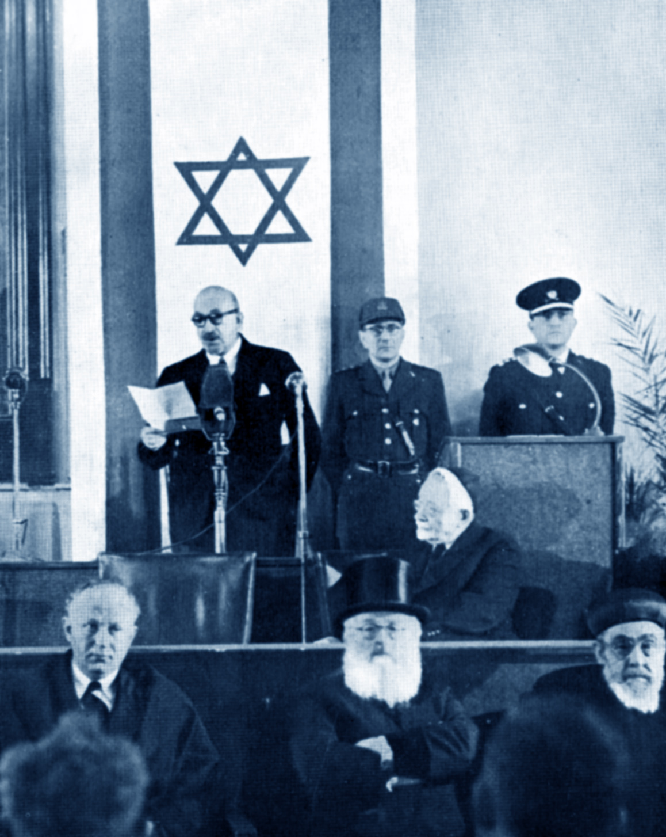
טקס השבעה של נשיא המדינה הראשון, 17.2.1949
מה רואים?
צילום ארכיון של טקס: אדם עומד ליד מיקרופון וקורא מדף, על רקע דגל ישראל; מאחוריו עומדים שני אנשי מדים, ובשורה התחתונה יושבים ארבעה גברים, שניים מהם עם כובעי רבנים. לפי תיעוד הצילום בוויקישיתוף זהו טקס ההשבעה של חיים ויצמן, נשיא המדינה הראשון, וביניהם נמצאים הרבנים אוזיאל והרצוג. איננו מזהים כאן מי מהנראים הוא מי. השקף עוסק במעמד נשיא המדינה.
קרדיט: צילום: מחבר לא ידוע, מתוך "האנציקלופדיה של ישראל בתמונות" (1952), נחלת הכלל. מקור: ויקישיתוף | קובץ המקור
שקף 10 מתוך 13

Slide 11
מה שואלים על זה בבגרות
נושאי המצגת
● סמכות החנינה של נשיא המדינה
● מעמדו של נשיא המדינה
● תפקידי נשיא המדינה
● מסורת נשיא המדינה בישראל
● הליך בחירת הנשיא
● משמעות התפקיד הטקסי
● דילמה: סמכות החנינה
● נשיאי ישראל לאורך השנים
שקף 11 מתוך 13

Slide 12
טעויות נפוצות
✗ כותבים את ההגדרה (הצג) מתוך הקטע במקום מהחומר שלמדתם - ההגדרה חייבת לבוא מהלימוד.
✗ מציינים את המושג בלי להציג אותו - ציון בלבד לא מספיק.
✗ שוכחים לקשר את ההסבר לקטע עצמו - חובה ציטוט או התייחסות ישירה לקטע.
✗ כותבים תשובה כללית בלי המושגים המקצועיים מהמחוון.
שקף 12 מתוך 13

Slide 13
סיכום
עברו שוב על נושאי המצגת, תרגלו במשחקים, ונסו את שאלת הבגרות בעמוד הנושא.
בהצלחה!
שקף 13 מתוך 13

